Slide 1
공간에 기반한 음악을 소개하는 웹 서비스 및 API 만들기
2017.05.19
D조
유가온, 김다윤
Notes:
지금까지 한 그대로를 다듬어 보여준다
발표시간 5분 QnA 2분
상세 스펙의 하이라이트와 데모 플랜 위주

Slide 2
Contents
Overview
Goal/Problem & Requirement
Approach
Development Environment
Architecture
Implementation Spec
Current Status
Further plan
Demo Plan
Division and Assignment of work
Schedule

Slide 3


Overview
MTM
My Town Music
왜 동네인가?
왜 음악을 장소와 엮는가?
왜 web service와 API 인가?
Notes:
Abstract/ introduction
‘장소＇라는 차별화된 컨텐츠를 접목

Slide 4
Goal/Problem & Requirement
API
API
선곡요청
선곡요청
요청
응답
응답
User
선곡 요청
리스트제공
Service
DB
DB
결과응답
기록
분류 및 저장
Log
Batch
Module
Batch
실시간 처리

Slide 5
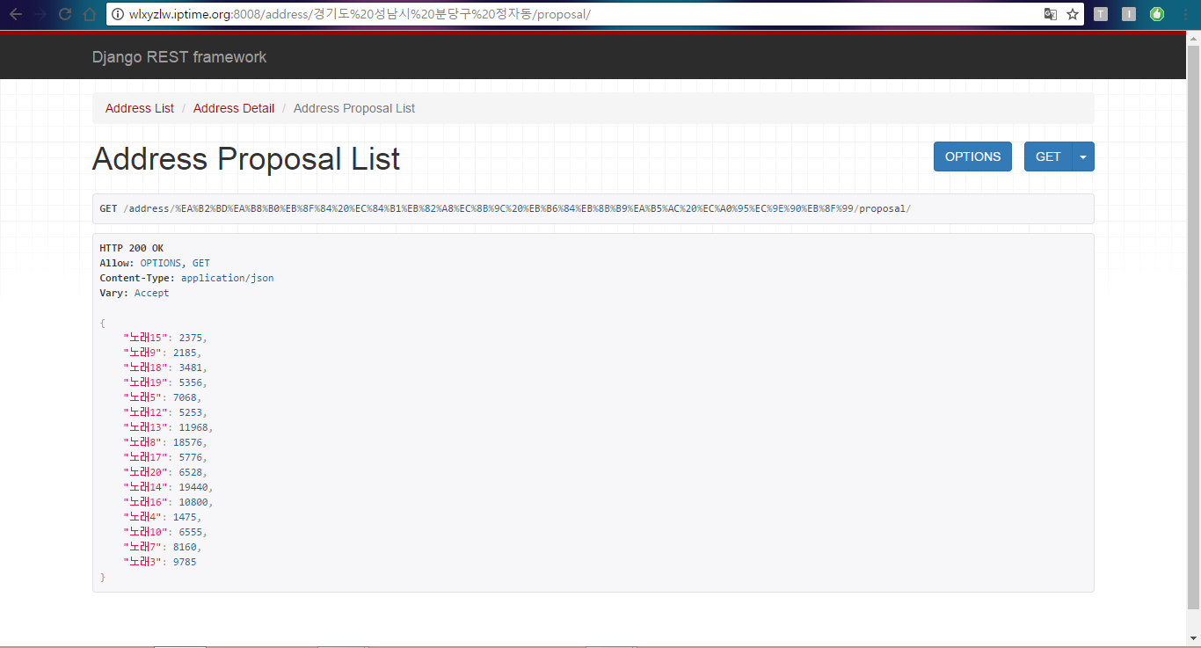
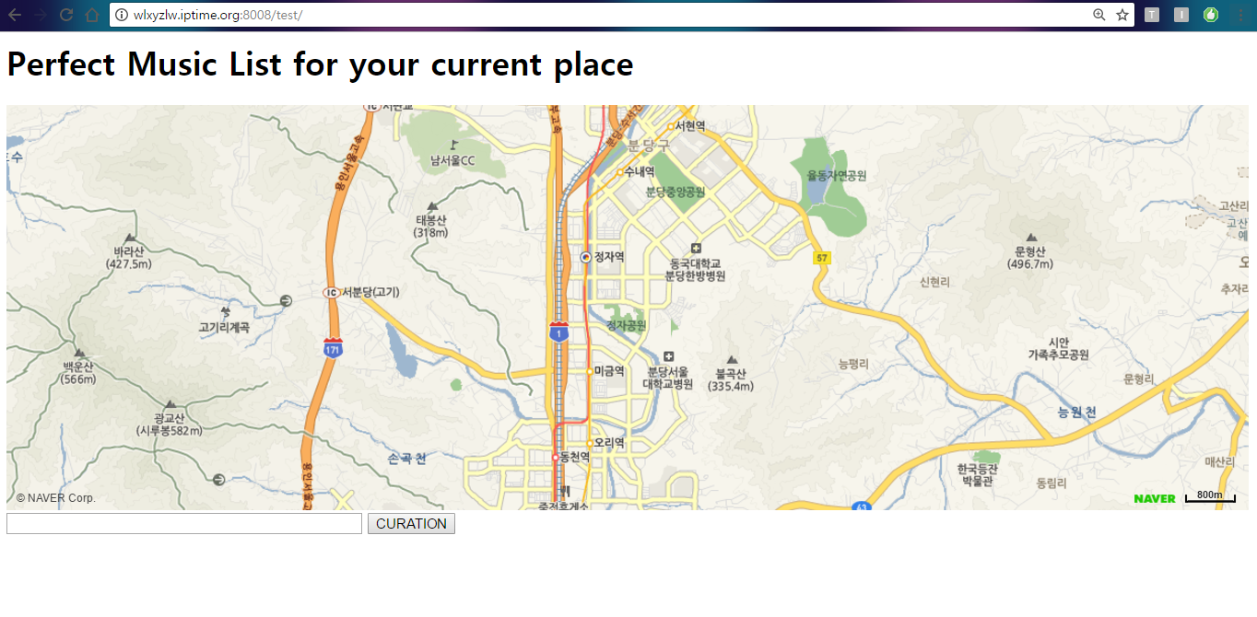
Goal/Problem & Requirement
선곡요청
Notes:
어떤 동네에서…
많이 들은 음악
동네가 가지는 분위기들에…
많이 속하는 음악
특히 어울리는 음악
1.Service 관점
2. 디비활용(개발 관점)
3. 로그 수집 및 가공(개발 관점)

Slide 6
Goal/Problem & Requirement
cursor
RESTART
cursor
Y
Y
Y
Y
failover
Y
Y
Y
Y
Notes:
4. Test 환경
Failover
Code품질 확인 => testcode
병목현상 최소화 => TPS 측정

Slide 7
Goal/Problem & Requirement
병목현상 최소화
nGrinder를 이용한 tps측정
병목 지점 예측 및 개선
트래픽 조절하여 서버 부하 테스트
횡적 확장
코드의 병렬처리
Notes:
4. Test 환경
병목현상 최소화 => TPS 측정
병렬처리 => 횡적 확장 가능

Slide 8
Approach
DB 측면
관계형 DB 모델
Generic programming
Heuristic algorithm
Data 가공처리 측면
람다 아키텍처
script
Notes:
Approach & background
서비스 관점
디비활용
로그 수집 및 가공
테스트 환경

Slide 9
Approach
서비스 측면
Django template의 동적 데이터 렌더링
REST
테스트 측면
(backend) Python test codes
(frontend) Selenium, jest
Notes:
Approach & background
서비스 관점
디비활용
로그 수집 및 가공
테스트 환경

Slide 10
Development Environment
Language
Backend : Django REST Framework (python)
DB : SQLite
Frontend : html, css
Batch script : jquery, shell
Development Kit
Version control : git
Co-work : slack
Server : Ubuntu(Linux) 14.04.3 LTS , RAM 8GB
Tool: vim

Slide 11
Architecture
Log
DB
WEB
Track
log
음악재생
MTM
Script
Tag
선곡요청
Real
time
log
Play
Addr.
API
Batch
Notes:
어떤 동네에서…
많이 들은 음악
동네가 가지는 분위기들에…
많이 속하는 음악
특히 어울리는 음악
Service 관점
2. 디비활용(DB 관점)
3. 로그 수집 및 가공(DB 관점)

Slide 12
Architecture: Backend
Address
Play
Track
MTM
Tag

Slide 13
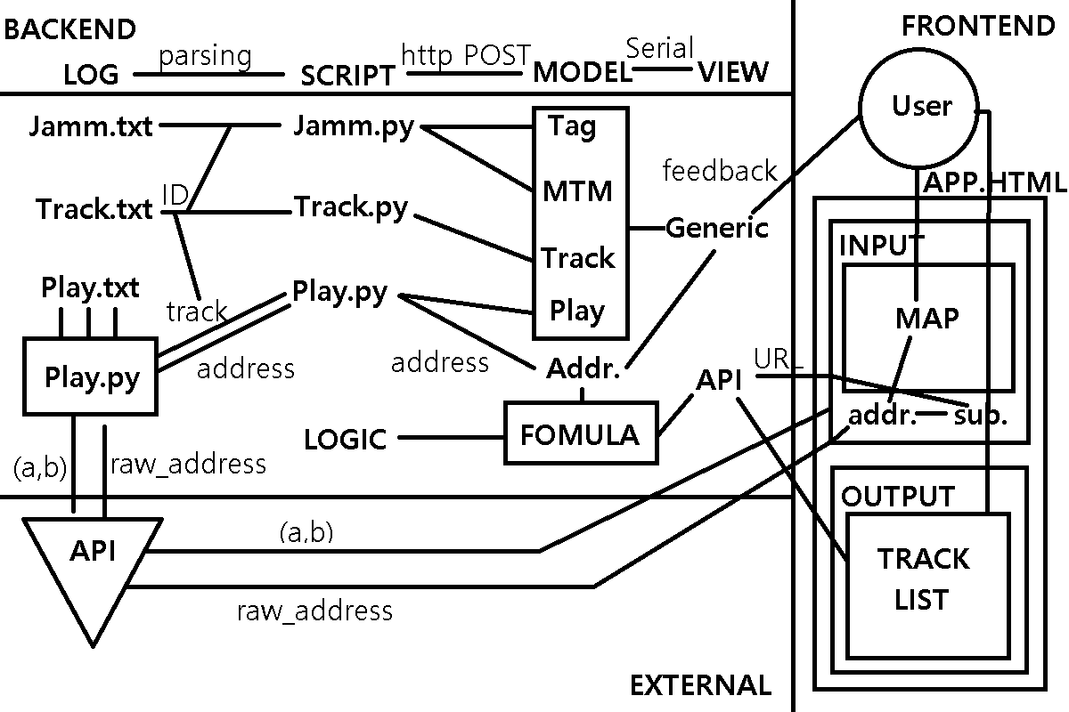
Implementation Spec

Slide 14
Implementation Spec
Backend
address_proposal_list
Frontend
Naver.maps.Service.reverseGeocode
Script
Track.sh/ tag.sh/ mtm.sh/ play.sh
http POST http://~

Slide 15
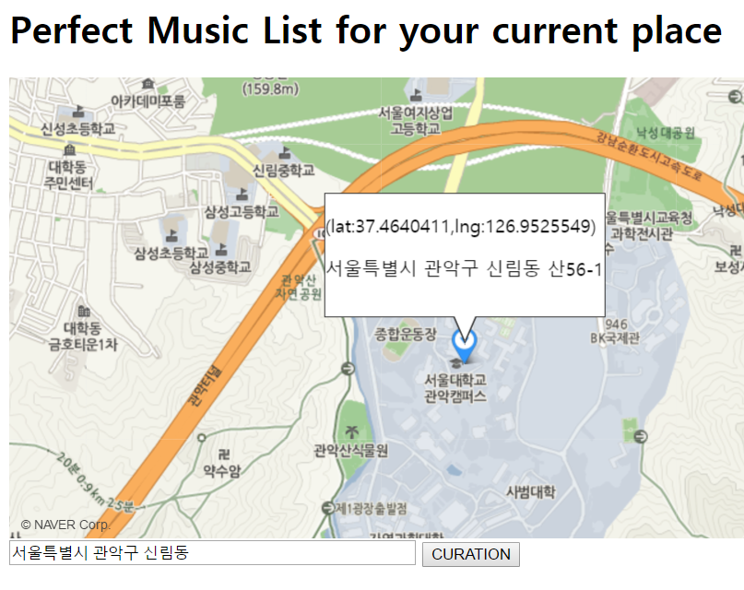
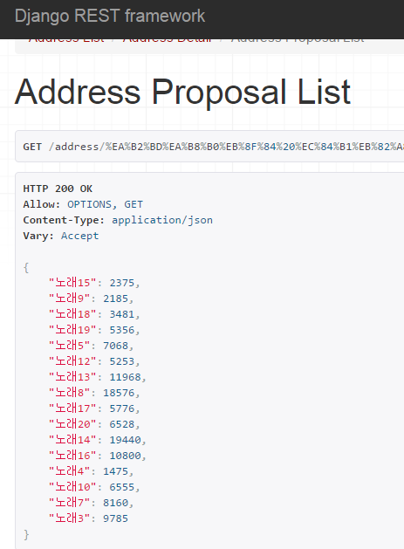
Current Status

Slide 16
Further Plan
체계적인 Real-time 처리 필요
Crontab을 설치하여 scheduling
Python scrip의 batch system
Backend logic 개선
http request 가능한 front page로 변경
Failover system 구축
API 완성 및 배포

Slide 17
Demo Plan : 단계별
소개 단계
준비한 Script 실행 후 관찰
설명 단계
실제 스케일 작동 확인
웹 페이지 접속 후 직접 시연
Challenging한 추가 구현 소개
마무리 단계
모듈 단위 테스트 코드 실행
Q&A

Slide 18
Division and Assignment of Work
항목 | 담당자
DB 구축 | 유가온
Web page 구현 | 김다윤
Logic 설계 | 유가온
Design | 김다윤
Backend 구현 | 유가온
Test code | 김다윤
Server 관리 | 유가온

Slide 19
Schedule
Date | 중간발표 | 5월 |  | 6월 |  |  | 최종발표
 |  | 3 | 4 | 1 | 2 | 3
작업환경 | O |  |  |  |  |  | O
앞단 | O | O |  |  |  |  | O
뒷단 | O | O | O |  |  |  | O
배치 | O | O | O | O |  |  | O
로그 |  | O | O | O |  |  | O
스크립트 |  | O | O | O |  |  | O
테스트 |  |  |  |  | O |  | O
failover |  |  |  | O | O |  | O
API |  |  |  | O | O |  | O

Slide 20
감사합니다
김다윤, 유가온

